Slide 1
Vain kilpailu jalostaa – RIA – RKL Yrittäjäpäivä
Varatoimitusjohtaja Anssi Kujala, Suomen Yrittäjät
30.10.2019

Slide 2
Yritysrakenne Suomessa 2017
0,2 % Suuryritykset (250– hlöä) 615
1,0 % Keskisuuret yritykset (50–249 hlöä) 2 883
5,6 % Pienyritykset (10–49 hlöä) 15 989
93,2 % Mikroyritykset (1–9 hlöä) 267 447
Yhteensä 286 934 yritystä, pois lukien maa-, metsä- ja kalatalous
Lähde: Tilastokeskus 2017
Notes:
Päivitetty 10.1.2019

Slide 3
Yrittäjien oma järjestö
Jäseniä kuntien valtuustoissa
Paikallis-yhdistyksiä
383
Alue-
järjestöjä
20
Jäsenyrityksiä
115 000,
työpaikkoja
660 000 (ml. yrittäjät)
Toimiala-
järjestöjä
60
Luottamus- henkilöitä
yli 4 000
Yrittäjiä kuntien valtuustoissa 2 100
Notes:
Päivitetty 10.1.2019

Slide 4
Miksi meihin kannattaa kuulua?
1.
Vaikutamme päätöksentekoon
Ajamme yksinyrittäjien sekä pienten ja keskisuurten yritysten etuja
2.
Valmis verkosto
Yhteistyöhön ja yhdessäoloon
muiden yrittäjien kanssa
3.
Jäsenille maksuton puhelinneuvonta
Apua yritystoiminnan ongelmiin
4.
Monipuoliset jäsenedut
Näkyvät heti yrittäjän kukkarossa

Slide 5
Yrittäjyyden muutoksia
Yksinyrittäjyyden kasvu
Yrittäjien ikääntyminen
Kiihtyvä kaupungistuminen
Startup-yrittäjyyden korostuminen
Työnantajayrittäjien koon pieneneminen
Työvoimapula eri puolilla
Kansainvälistyvien pk-yritysten määrän kasvu
Yrittäjän ja palkansaajan rajan hämärtyminen
Nuorten yrittäjyysinnon vahva kasvu
Maahanmuuttajayrittäjien määrän kasvu
Notes:
TOIMINTAYMPÄRISTÖN MUUTOKSIA

Slide 6
Työpaikat syntyvät pk-yrityksiin
Nettolisäys: 104 690
1–9 h
10–19 h
20–49 h
50–99 h
100–249 h
250–499
500–999 h
> 1000 h
Pienet yritykset, alle 50 h: +81 500
Keskisuuret yritykset 50–249 h: +53 314
Suuryritykset 250– h: -30 124
Pk-yritykset: +134 814
Suuryritykset: -30 124
Lähde: Tilastokeskus. Työllisten määrän muutos erikokoisissa yrityksissä vuosina 2001–2017.
Henkilömäärät muunnettu kokopäiväisiksi työpaikoiksi, pl. maa-, metsä- ja metsätalous.
Notes:
Päivitetty 10.1.2019

Slide 7
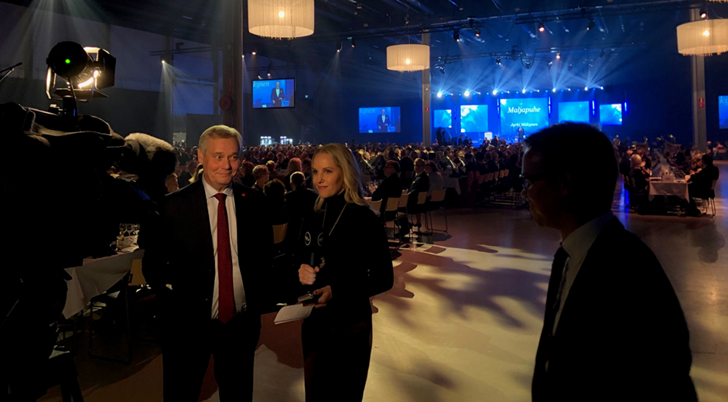
Rinteen hallituksen työllisyystavoite
Työllisyysasteen nostaminen 75 prosenttiin vaalikauden loppuun mennessä
Työllisten määrän lisääminen vähintään 60 000 hengellä 2023 loppuun mennessä
Julkisen talouden tasapaino vuonna 2023 normaalin kansainvälisen talouden tilassa
Pmi Rinne valtakunnallisilla
Yrittäjäpäivillä lauantaina 19.10.2019

Slide 8
Työllisyyden edistämisen ministerityöryhmä, pj. työministeri Timo Harakka
1. Työvoimapolitiikan palvelurakenne, pj. Jari Gustafsson
2. Palkkatuki ja etuudet, pj. Tiina Korhonen
3. Työkyvyn edistäminen ja osatyökykyisten työllistäminen, pj. Kimmo Ruth
4. Osaaminen ja työmarkkinoiden kohtaanto, pj. Teija Felt
5. Työperäinen maahanmuutto ja kotouttaminen, pj. Sonja Hämäläinen
6. Työlainsäädäntö, pj. Antti Neimala
7. Paikallinen sopiminen, pj. vsi Raimo Luoma

Slide 9
Yksinyrittäjät – työelämän suurin muutostrendi 2000-luvulla

Slide 10
Yksinyrittäjien määrän kehitys 2000-luvulla (1000)

Slide 11
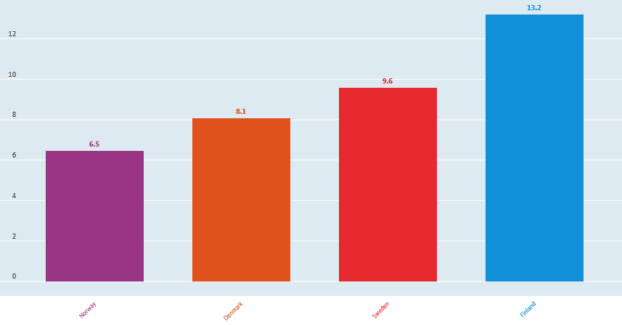
Yksinyrittäjien osuus työllisyydestä 2018, % Suomi
Ruotsi
Tanska
Norja
Self-employment is defined as the employment of employers, workers who work for themselves, members of producers' co-operatives, and unpaid family workers. The latter are unpaid in the sense that they lack a formal contract to receive a fixed amount of income at regular intervals, but they share in the income generated by the enterprise.
Lähde: OECD

Slide 12
Kasvun rajoitteet (mahdollisuus valita 1-3 vaihtoehtoa)
1. En voi lisätä työaikaani, 53 prosenttia.
2. Työllistäminen on liian kallista, 33 prosenttia.
2. Työllistämiseen liittyvä riski, 32 prosenttia.
3. Yritykseni toiminta henkilöityy minuun, joten en halua rekrytoida työntekijää, 27
Yksinyrittäjien painottuminen palvelualalle näkyy.
Kasvu nähdään oman henkilökohtaisen osaamisen kautta, jota ei voi kasvattaa määräänsä enempää.
Työllistämisen kalleus ja työntekijään sitoutuminen koetaan riskinä.

Slide 13
Hallitusohjelman kirjaukset
Luodaan yrittäjyysstrategia, joka ottaa huomioon eri kokoiset yritykset sekä nuoret kasvu­yritykset. Strategia sisältää yksinyrittäjien aseman ja mikroyritysten työllistämisen edistä­misen etc.
Valmistellaan yrityksen ensimmäisen ulkopuolisen työntekijän palkkausta tukeva toimin­tamalli ja tehdään tätä koskeva kokeilu.
Hallituksen tavoitteena on lisätä merkittävästi palkkatuen käyttöä yrityksissä. Uudis­tetaan ja yksinkertaistetaan nykyinen palkkatuki vähentämällä työnantajabyrokratiaa siten, että työnantaja saa sitovan palkkatukipäätöksen ennakolta. Otetaan käyttöön työllistämisseteli.
Tuetaan pk-yritysten kasvua aloittamalla rekrytukikokeilu, jolla edistetään kohtaantoa ja alennetaan työttömien rekrytointikynnystä pk-yrityksiin.
Yksinyrittäjän riskiä palkata ensimmäinen työntekijä madalletaan luomalla hallinnoltaan mahdollisimman kevyt tuki ensimmäisen työntekijän palkkaamiseen.

Slide 14
Suomen Yrittäjät esittää
Toteutus laajempana kuin ainoastaan ensimmäisen työntekijän palkkausta koskien.
Rekrytuki olisi käytössä yksinyrittäjien lisäksi myös 2-3 henkeä työllistäville yrityksille esimerkiksi portaittain alenevana.
Työllistämiskynnyksen ylittämiseen kannattaa panostaa näin, mutta se ei poista vaikuttavinta SY:n tavoitetta:
palkkaamisen riskiä pienennetään joustavoittamalla työlainsäädäntöä ja lisäämällä mahdollisuuksia aitoon työpaikalla tapahtuvaan sopimiseen.
Työllistämisen oltava jatkossakin sekä mahdollisuus että seuraus kasvavasta ja kannattavasta liiketoiminnasta.

Slide 15
Lopuksi sana sotesta

Slide 16
Monituottajamalli varmistaa palvelut
1. Sote-järjestäminen tarvitsee nykyistä vahvemmat hartiat
Perusasia, mutta hallinto ei paranna palveluita. Strategiat kuntoon samalla.
2. Sote-järjestäjän tulee olla riippumaton tuottajasta, ja neuvotteluvoimaltaan vahva
Monituottajamalli julkisen sektorin, rahoittajan ja kansalaisten etu
3. Valintaoikeutta vahvistettava tekemällä palvelusetelistä velvoittava
Vähintäänkin so- ja te- perustasolla sekä jos hoitotakuu ei toteudu
4. Kilpailun tasapuolisuudesta huolehdittava
Mm. piilevä alv, oletettu valtiontuki
Ehdot ja valvonta, Valviran ja AVIn tasapuolisuus
5. Pienen yrittäjän markkinoille pääsyä edistettävä
KKV:lle tehtävä valvoa sopimusehtojen kohtuullisuutta
Sote-järjestäjälle työkaluja palauttaa markkinoiden toimivuus

Slide 17
KUNNAT & YRITTÄJYYS
Kuntajohdon YRITTÄJYYSVALMENNUS
Kunnallisjohdon SEMINAARI
Elinkeinopoliittinen MITTARISTO
Osallistu
ja tilaa!
HANKINTANEUVONTA
Kuntavaikuttajan UUTISKIRJE
yrittajat.fi/kunta

Slide 18
VAIN
KILPAILU
JALOSTAA

